Slide 1
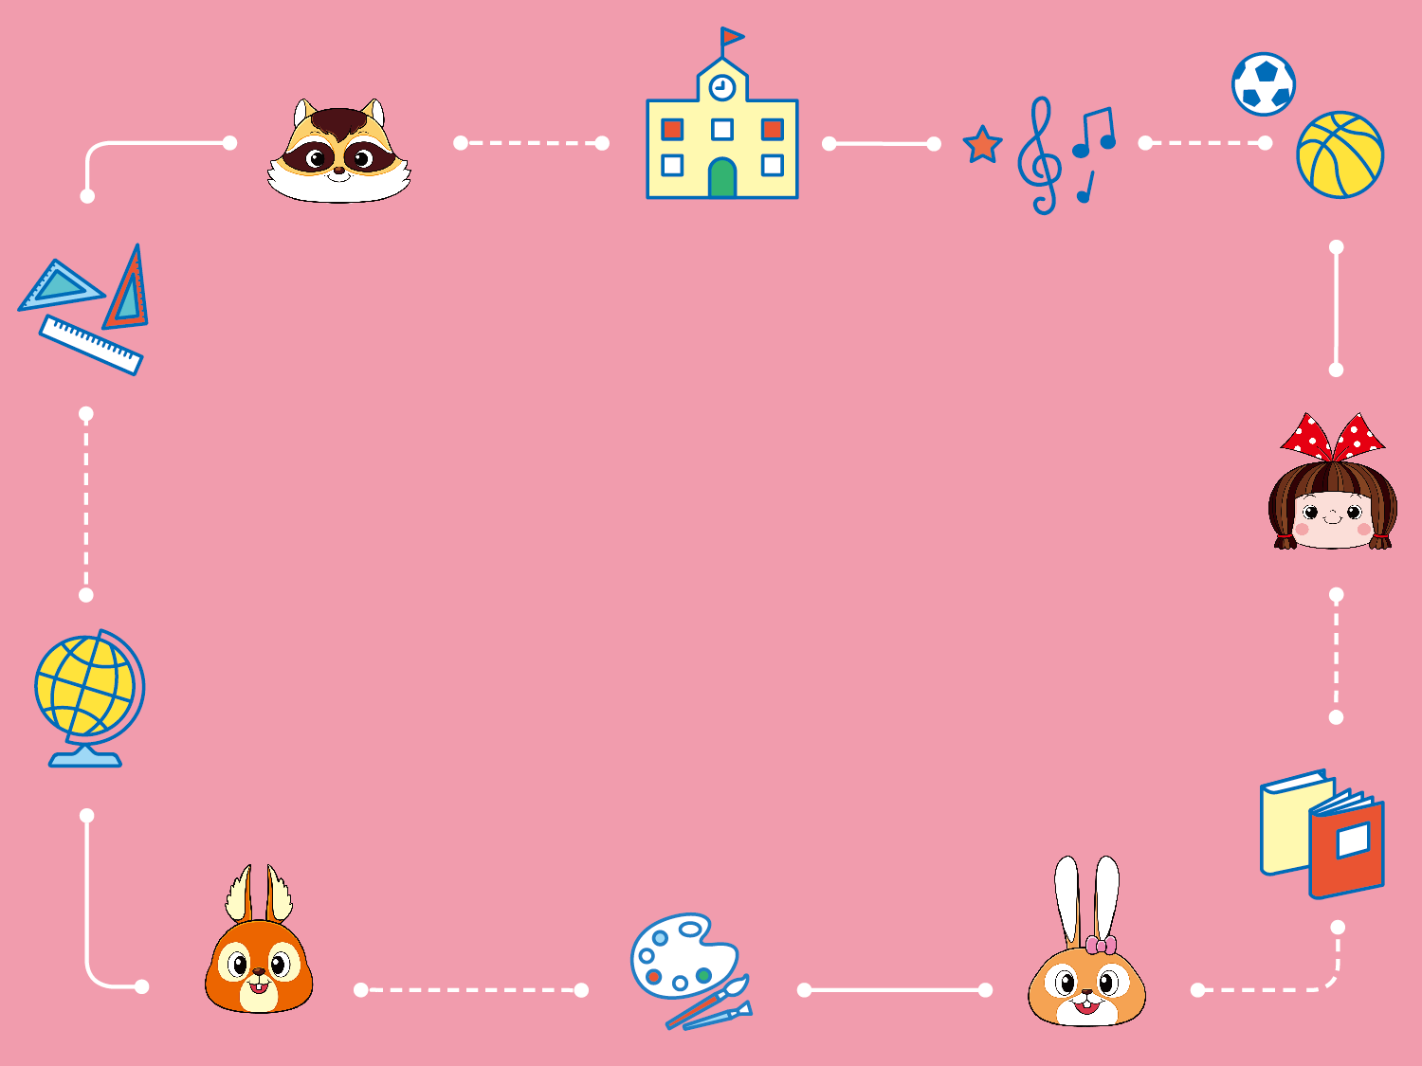
第十一課
蜘蛛救蛋

Slide 2
請你先觀看影片
蜘蛛救蛋 https://www.youtube.com/watch?v=ZkObXEArhcg

Slide 3
打開課本看看插圖

Slide 4
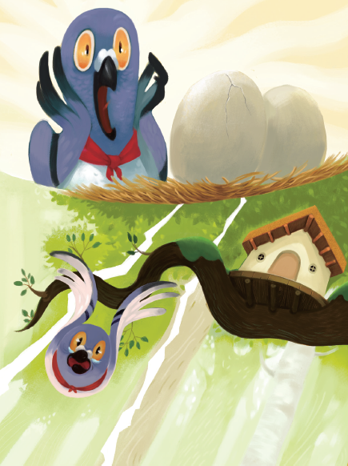
看圖說說看：
1說一說圖片中的小鳥表情如何？
2你覺得小鳥為什麼會有這樣的表情？
3說一說，你覺得小鳥和這顆蛋的關係是
什麼？
(記敘文)

Slide 5
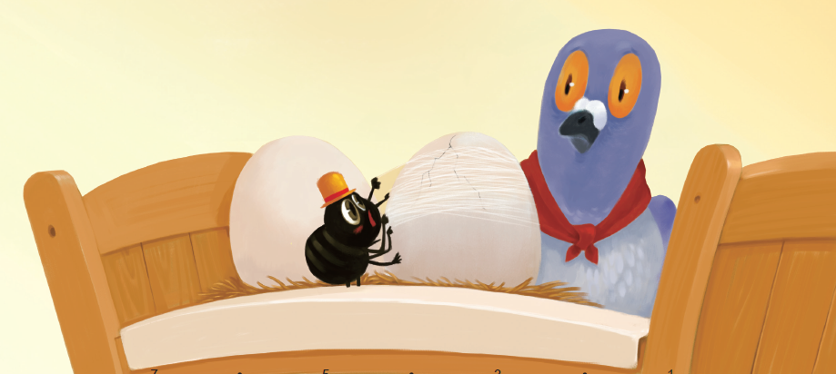
看圖說說看：
4圖片裡有人來幫
忙嗎？
5蜘蛛是怎麼幫忙
的呢？
6這方法成功了嗎？
你怎麼知道的？
7你覺得蜘蛛用來
救蛋的方法好不
好？
(記敘文)

Slide 6
(三)、請拿出課本，朗讀課文，
請念三遍

Slide 7
(四)、觀看女媧補天影片https://www.youtube.com/watch?v=AHGmCeI5R7Y
連結請使用Chrome 或 Firefoxe瀏覽器

Slide 8
(五)、朗讀課文與觀看影片後，動動腦，回答問題:

Slide 9
1、傳說中，女媧是怎麼補天的?
(可以找找課文喔!)

Slide 10
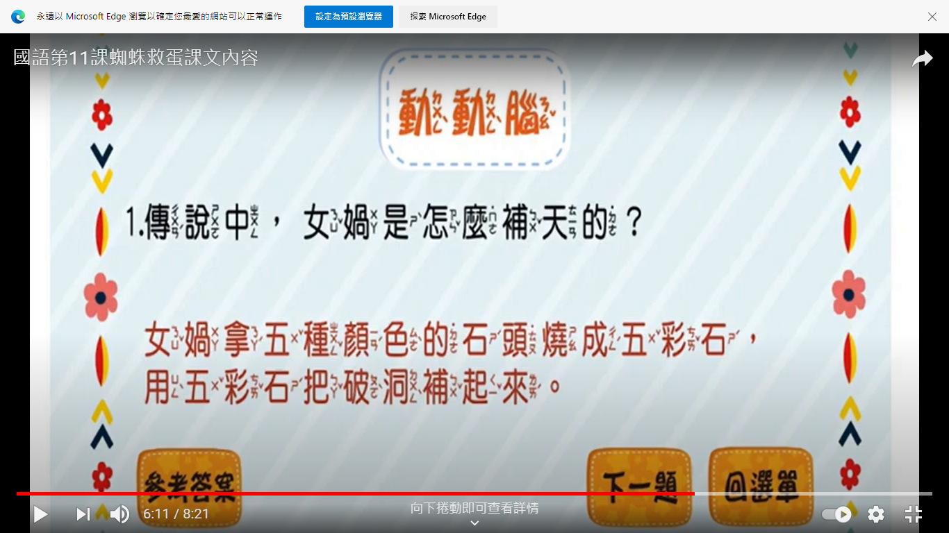

Slide 11
2、鴿子媽媽為什麼向大家求救?

Slide 12
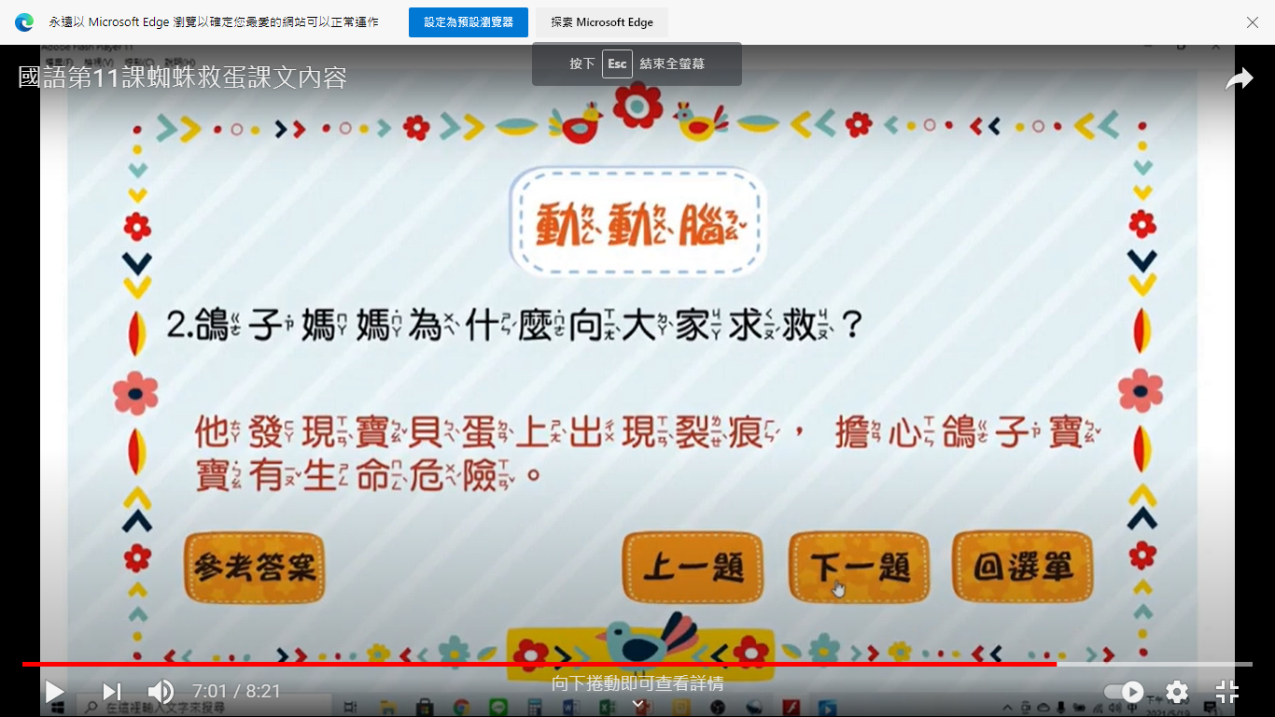

Slide 13
3、小蜘蛛用什麼方法救了寶貝蛋?

Slide 14
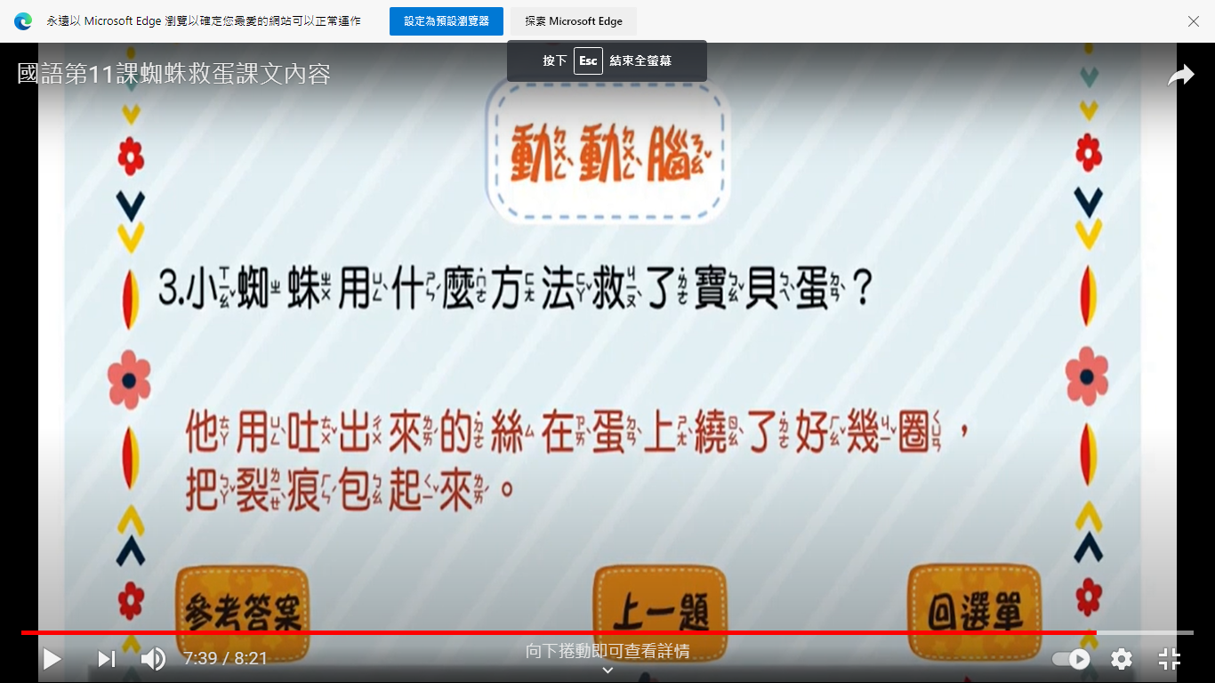

Slide 15
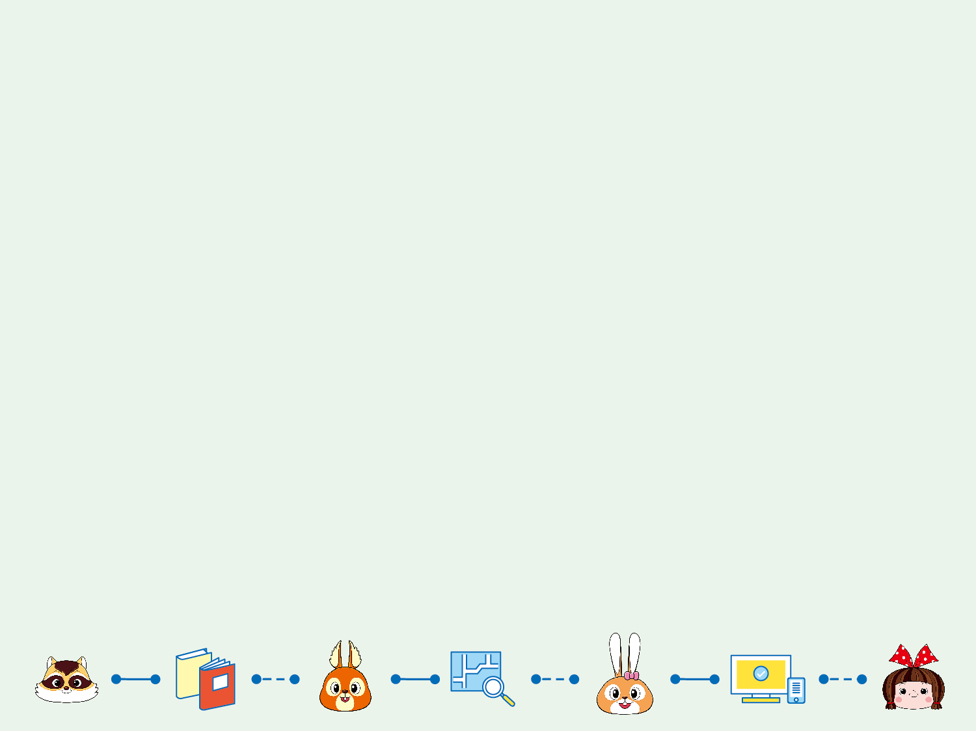
下課了！

